Slide 1
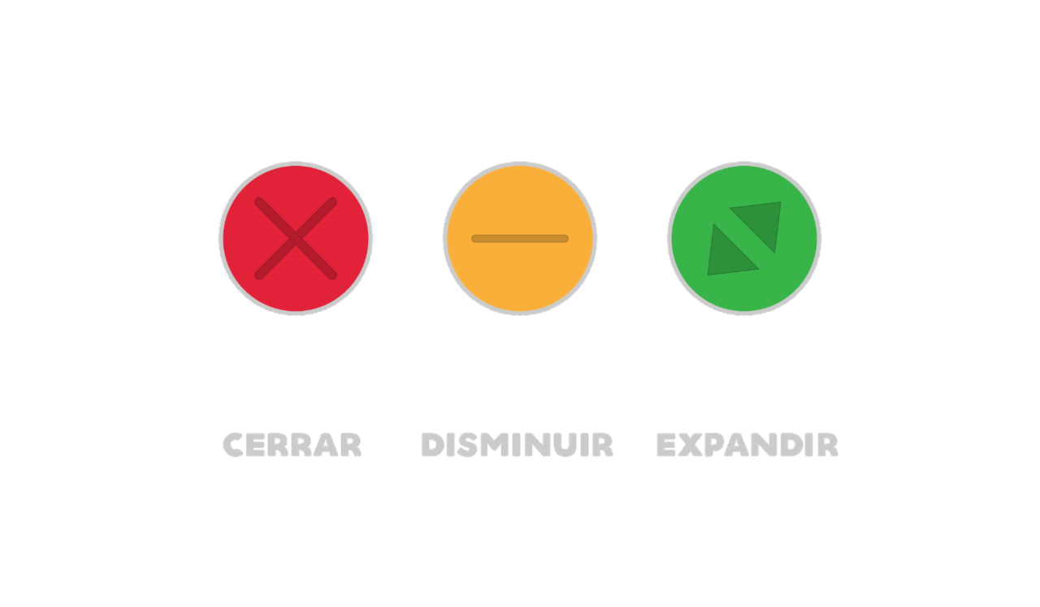



Cerrar sesión

Slide 2



Slide 3






